Slide 1
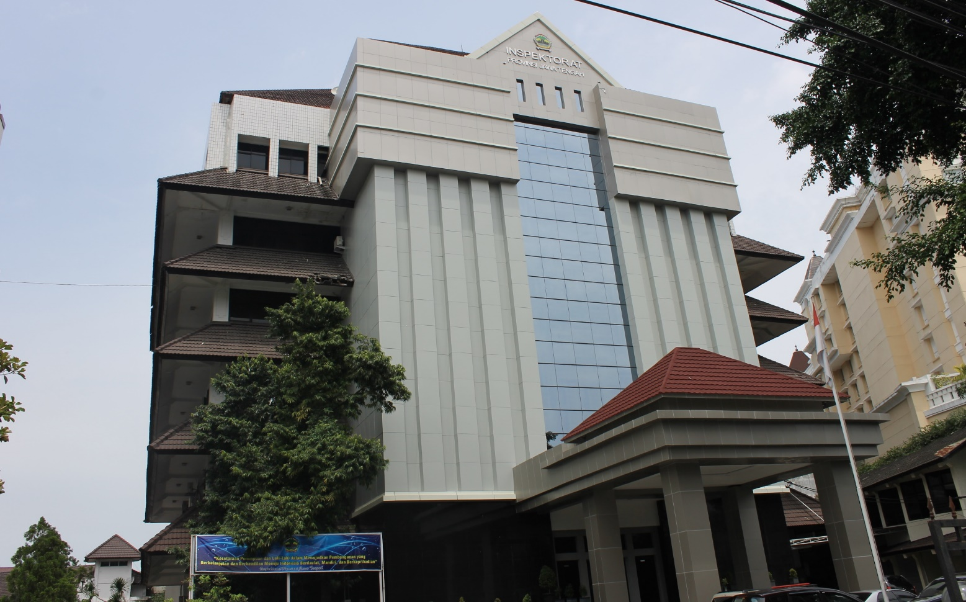
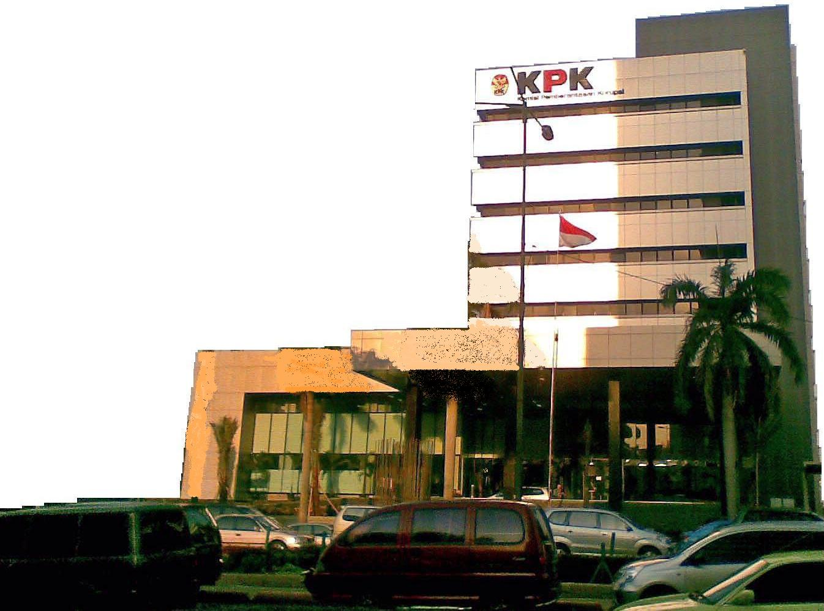
“ INTERNALISASI
NILAI-NILAI INTEGRITAS“

Slide 2



Semua B sa
Berantas Korups

Slide 3


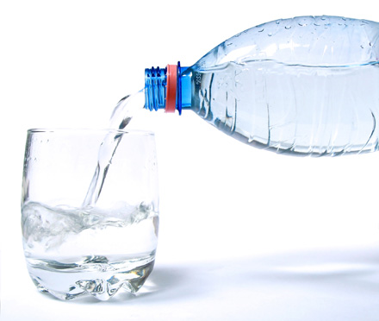
INTEGRITAS
Bagaimana koneksi antara Integritas dengan 3 Gambar Berikut ini ?

Slide 4

INTEGRITAS
PENCEGAHAN
KORUPASI

Slide 5

INTEGRITAS
PENCEGAHAN
KORUPASI

Slide 6
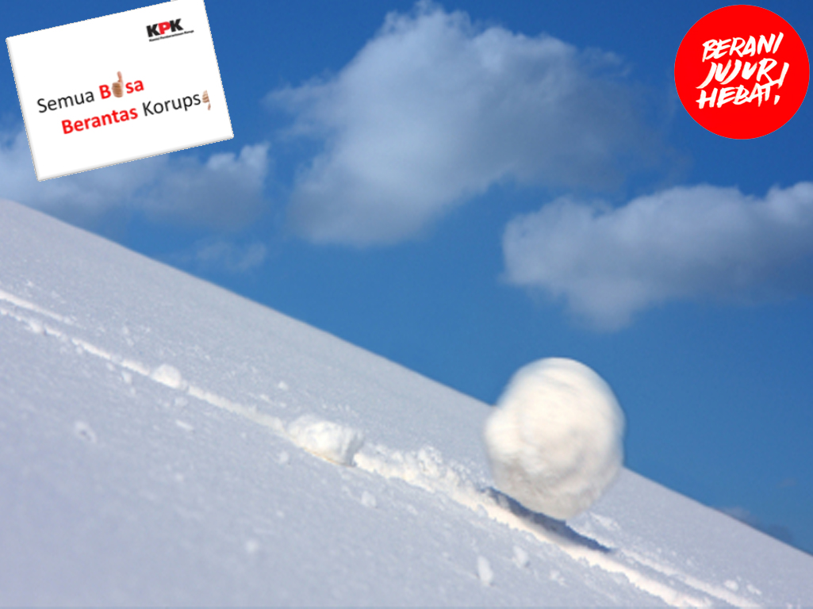
INTEGRITAS
PENCEGAHAN
KORUPASI

Slide 7
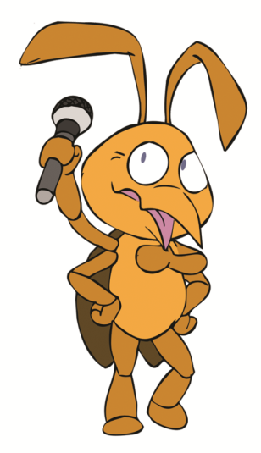
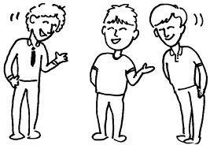
Kapan Indonesia akan bebas dari korupsi?

Slide 8

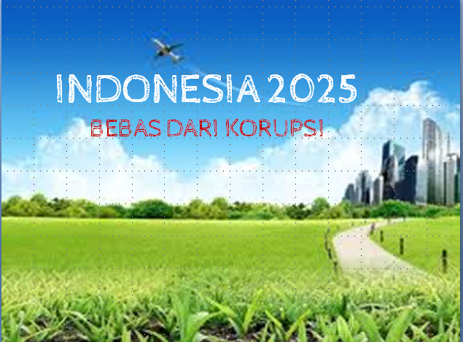
Bermimpilah...

Slide 9
PEMIMPIN VS PEMIMPI
PEMIMPIN adalah orang yg berMIMPI dan mampu mewujudkannya menjadi Nyata.
PEMIMPI adalah orang yang berMIMPI akan tetapi belum mampu mewujudkannya menjadi nyata.

Slide 10
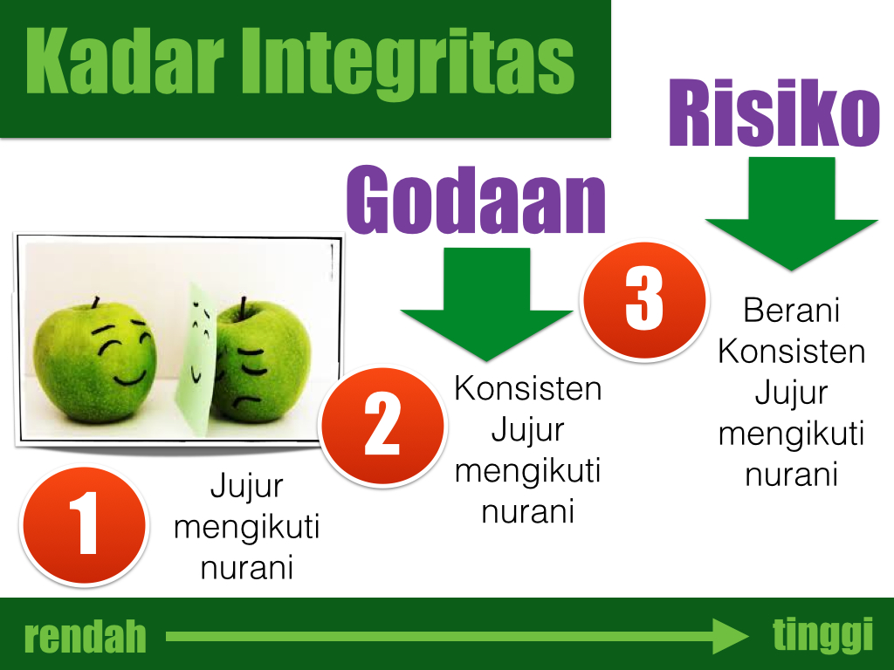
PEMIMPIN DENGAN NILAI-NILAI INTEGRITAS : JUJUR, PEDULI, MANDIRI, DISIPLIN TANGGUNG JAWAB, KERJA KERAS, SEDERHANA, BERANI, ADIL.

Slide 11

Rumus terjadinya korupsi:
Ni + Ke = Ko

Slide 12
Penyebab korupsi
niat
perilaku
internalisasi dan aktualisasi
nilai-nilai integritas (Tunas Integritas)
solusi

Slide 13
Penyebab korupsi
kesempatan
sistem
pembangunan Sistem Berbudaya Integritas (KANTOR BERINTEGRITAS)
solusi

Slide 14
Pencegahan Korupsi
Sistem
Budaya
Saling Mempengaruhi
Perilaku
Tunas Integritas

Slide 15
Ada apa dengan INTEGRITAS ?

Slide 16

INTEGRITAS
Berkaitan dengan konsistensi dalam bersikap dengan nilai-nilai, prinsip dan tujuan. bersifat holistik Sumber-sumber Nilai
Sering dikaitkan dengan kualitas rasa kejujuran dan kebenaran sebagai motivasi dalam bertindak
Secara etimologi, “integritas” berasal dari bahasa latin “integer” yang berarti keutuhan atau kelengkapan.
Agama
Falsafah
Ideologi
Budaya

Slide 17
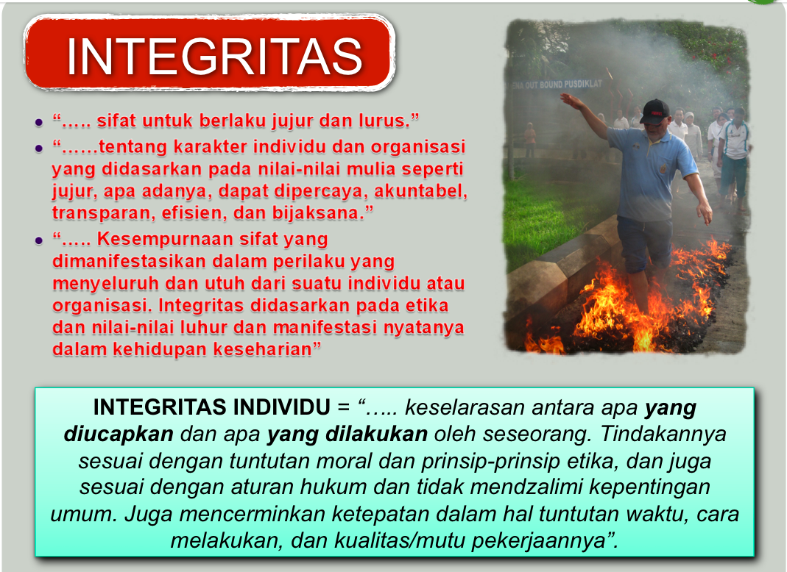

Slide 18
ANTIKORUPSI = INTEGRITAS = KARAKTER (Semua sikap/tindakan menghindari, melawan, memberantas, mencegah korupsi, )
Integritas
VS
Integritas
(Kesatuan atau keselarasan antara pikiran, kata, perbuatan dan hati nurani )
Korupsi
Sumber : Bahan diskusi KPK

Slide 19
“Bersatunya antara kejujuran (1), konsisten (2), dan keberanian (3) untuk melakukan tindakan benar Tanpa Kompromi”
Sumber : Bahan diskusi KPK

Slide 20
INTEGRITAS
=
AKSI - Korupsi
Sumber : Bahan diskusi KPK :2012

Slide 21
INTEGRITAS :
(Akuntabilitas + Kompetensi + Sistem Integritas + Interaksi) - Korupsi
Sumber : Bahan diskusi KPK :2012

Slide 22
INTEGRITAS :
Berpikir, berkata, berperilaku bertindak dengan baik dan benar serta memegang teguh kode etik dengan prinsip prinsip moral
Sumber : Nilai Utama Kemenkeu

Slide 23
Semua B sa
Berantas Korups

Slide 24




adar bahaya dan dampak korupsi
PEJABAT
dolakan orang berintegritas dan ikhlas-kan niat.
kuntabel dalam berkegiatan
=
PEJABAT
abung komunitas anti korupsi
ktif memperjuangkan anti korupsi

Slide 25
Maukan
kita menggunakan KEKUATAN
yang kita miliki
untuk
Membangun integritas dan memberantas korupsi
?

Slide 26
Mari berkolaborasi membangun integritas bersama KPK dan Pemprov Jawa Tengah
Pendidikan I Kampanye Sosial I Pengawasan
JU - PE – MAN- DI – TAN – KER- SE – BE – DIL
JUJUR, PEDULI, MANDIRI, DISIPLIN TANGGUNG JAWAB, KERJA KERAS, SEDERHANA, BERANI, ADIL.

Slide 27


